Slide 1
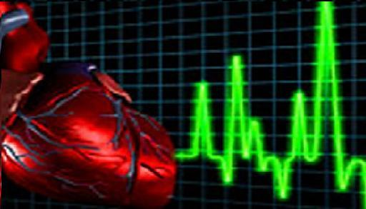
Оживлення. Способи штучного дихання. Непрямий масаж серця.
Презентацію підготували :
студенти 21 групи сп. “Музичне мистецтво”
Тригуб Анастасія, Якубенко Світлана, Харченко Владислав
Викладач: Голінська О.К.

Slide 2
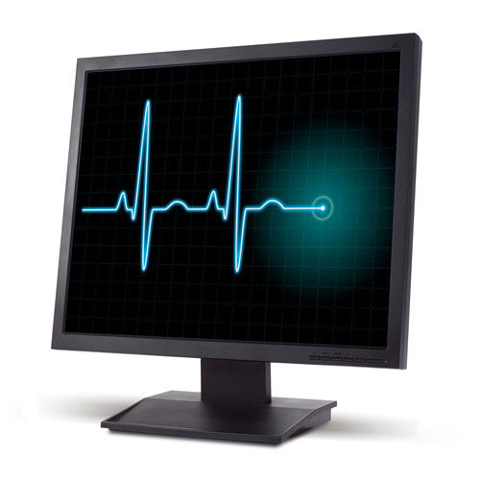
(лат. reanima­tio) — відновлення різко порушених чи втрачених життєво важливих функцій організму. Оживлення вивчає наука реаніматологія .
ОЖИВЛЕННЯ ОРГАНІЗМУ

Slide 3
Серцево-легенева реанімація

Slide 4
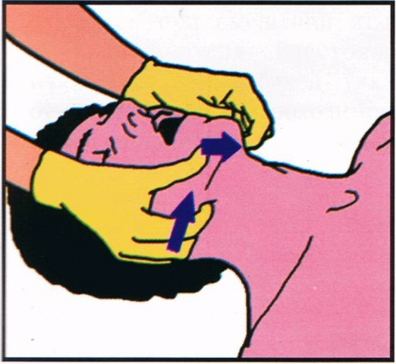
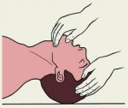
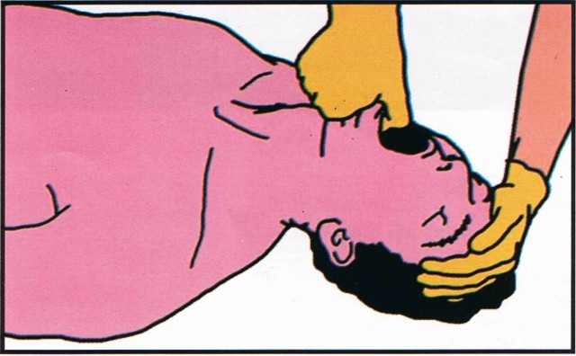
I етап — відновлення прохідності дихальних шляхів

Slide 5
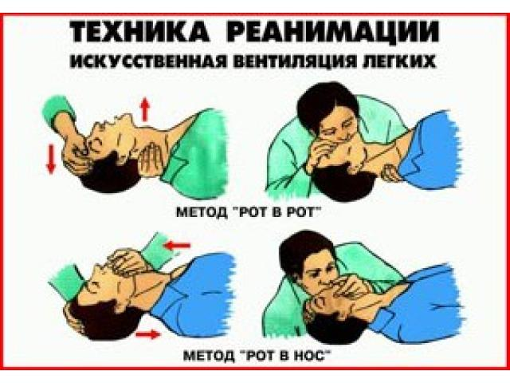
II етап — штучна вентиляція легень (ШВЛ)

Slide 6
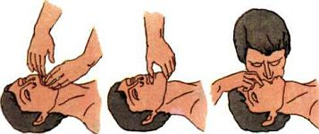
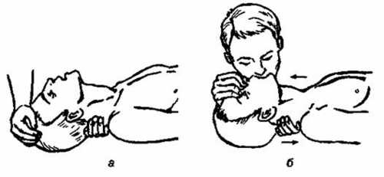

Slide 7
III етап — непрямий масаж серця

Slide 8
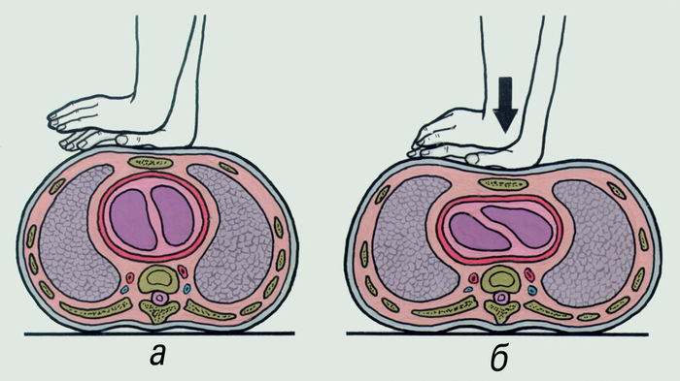
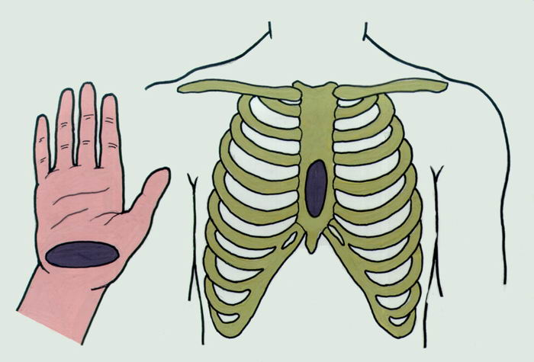

Slide 9
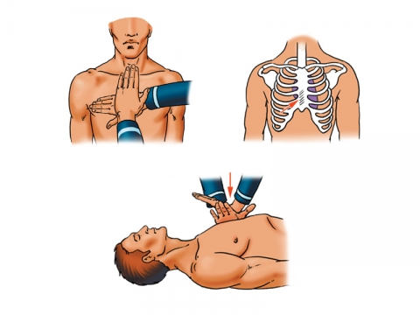

Slide 10
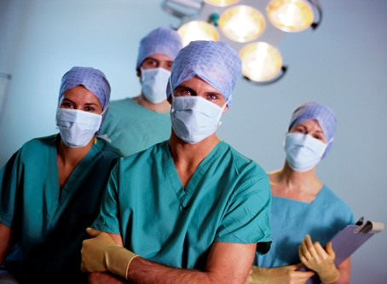
IV етап — диференційна діагностика, медикаментозна терапія, дефібриляція серця.

Slide 11
